Slide 1
Муниципальное бюджетное общеобразовательное учреждение
Донская средняя общеобразовательная школа Зерноградского района имени генерала армии Лелюшенко Д.Д.
Пасху радостно встречаем
«Пасха в гости к нам пришла,
радость детям принесла»
Классный руководитель Демченко Лариса Фёдоровна

Slide 2
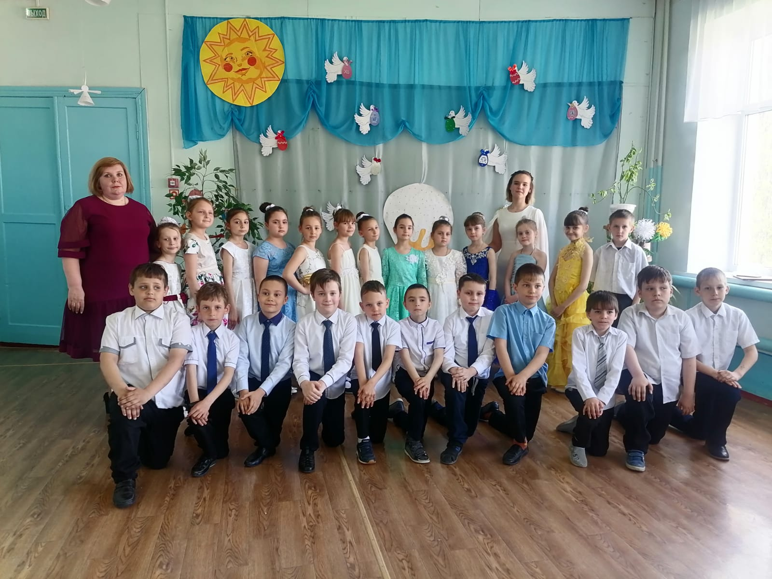
ОТРЯД «ВЕРНЫЕ ДРУЗЬЯ»
Девиз класса:
Учимся, творим и радуемся вместе,
Мы познаем себя и мир.
Нам это интересно!

Slide 3
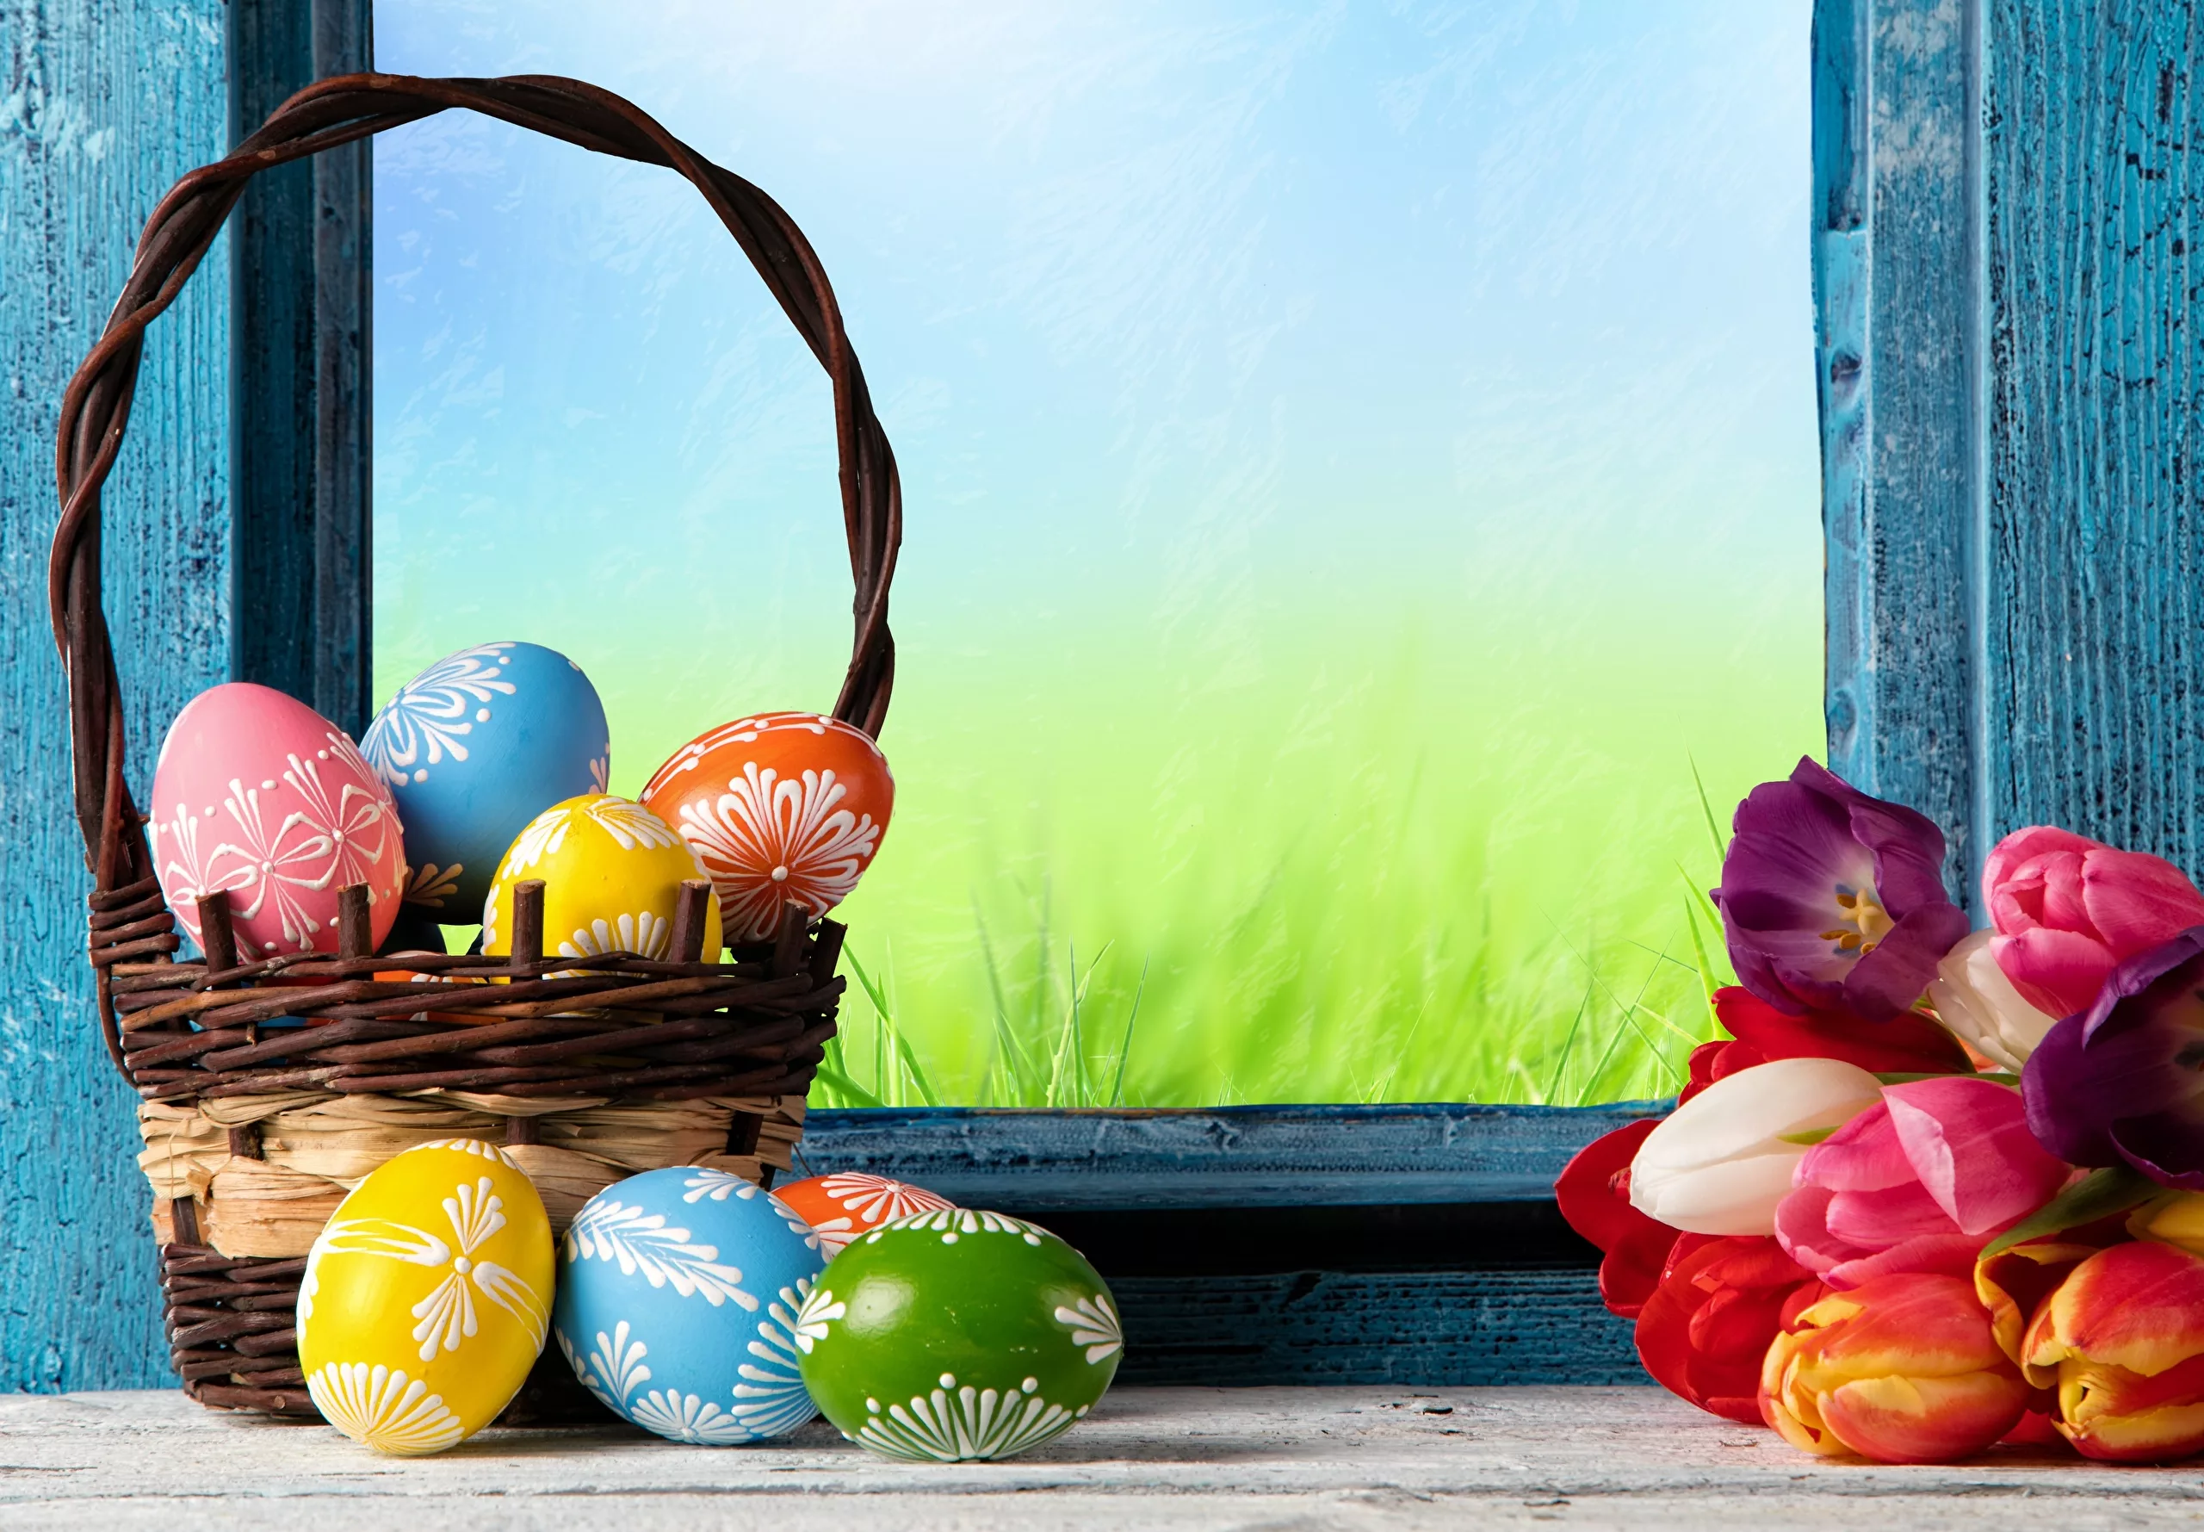
Светлый праздник наступает,
Слышен звон колоколов…
С Воскресением поздравляем,
И кулич уже готов.
Пусть в ваш дом придет согласие,
Будет жизнь полна чудес,
В прошлом будут разногласия.
С Пасхой вас! Христос воскрес!

Slide 4
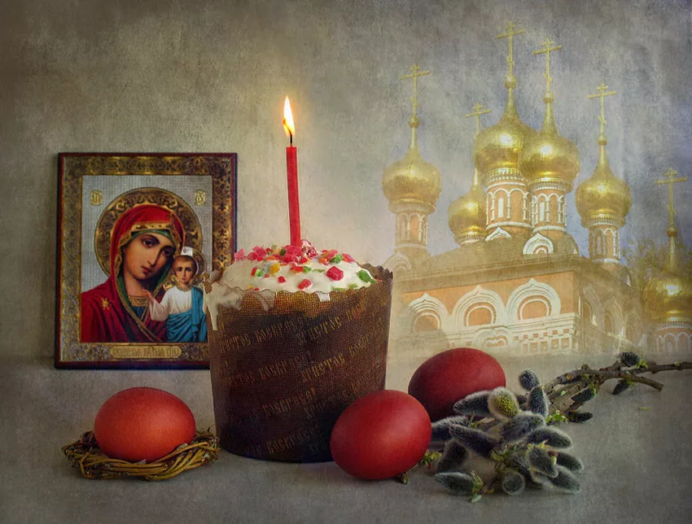
Пасха — главный православный праздник. История праздника насчитывает более 2000 лет. В переводе с греческого языка слово «пасха» означает «избавление». Во всем мире верующие празднуют воскрешение Божьего Сына Иисуса Христа, торжествуют победу жизни над смертью.

Slide 5
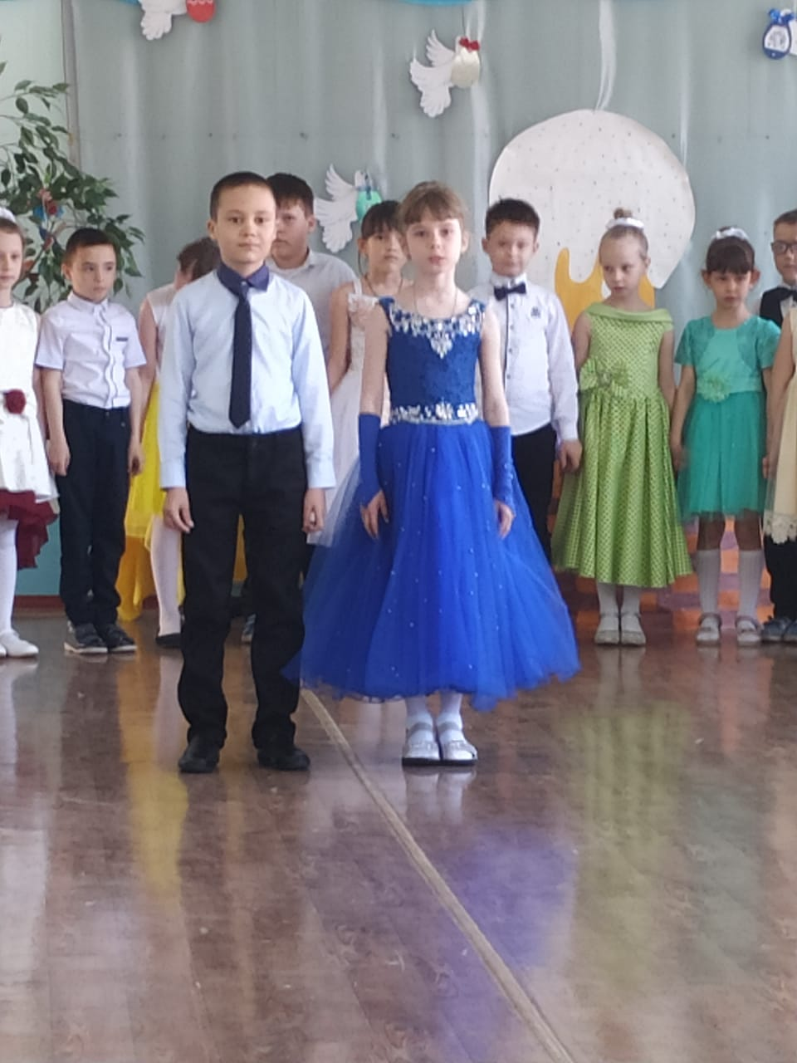
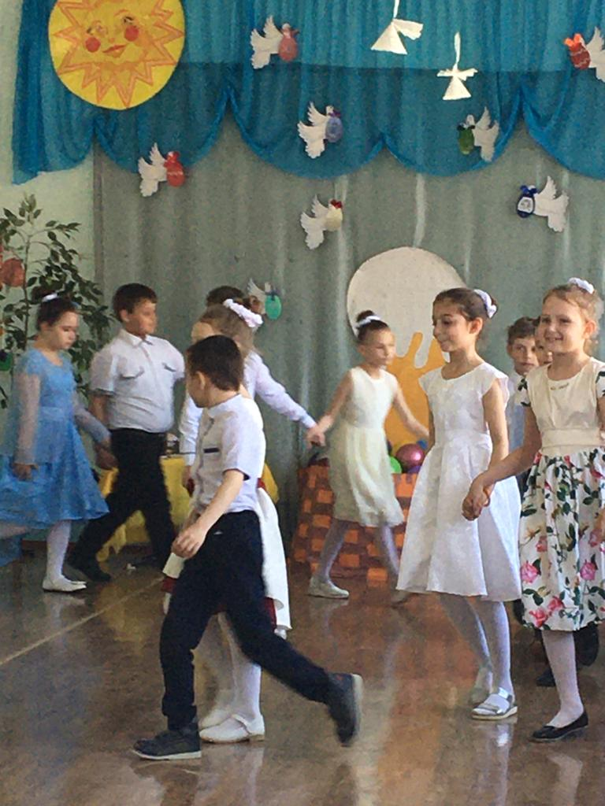
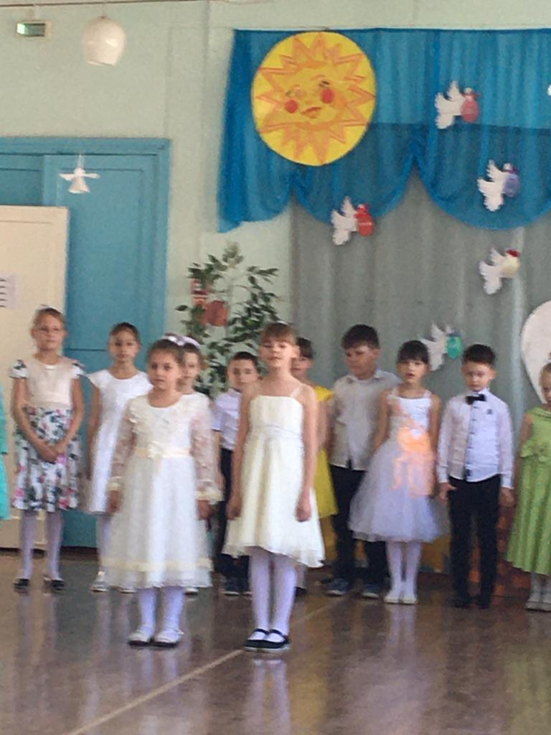

Slide 6
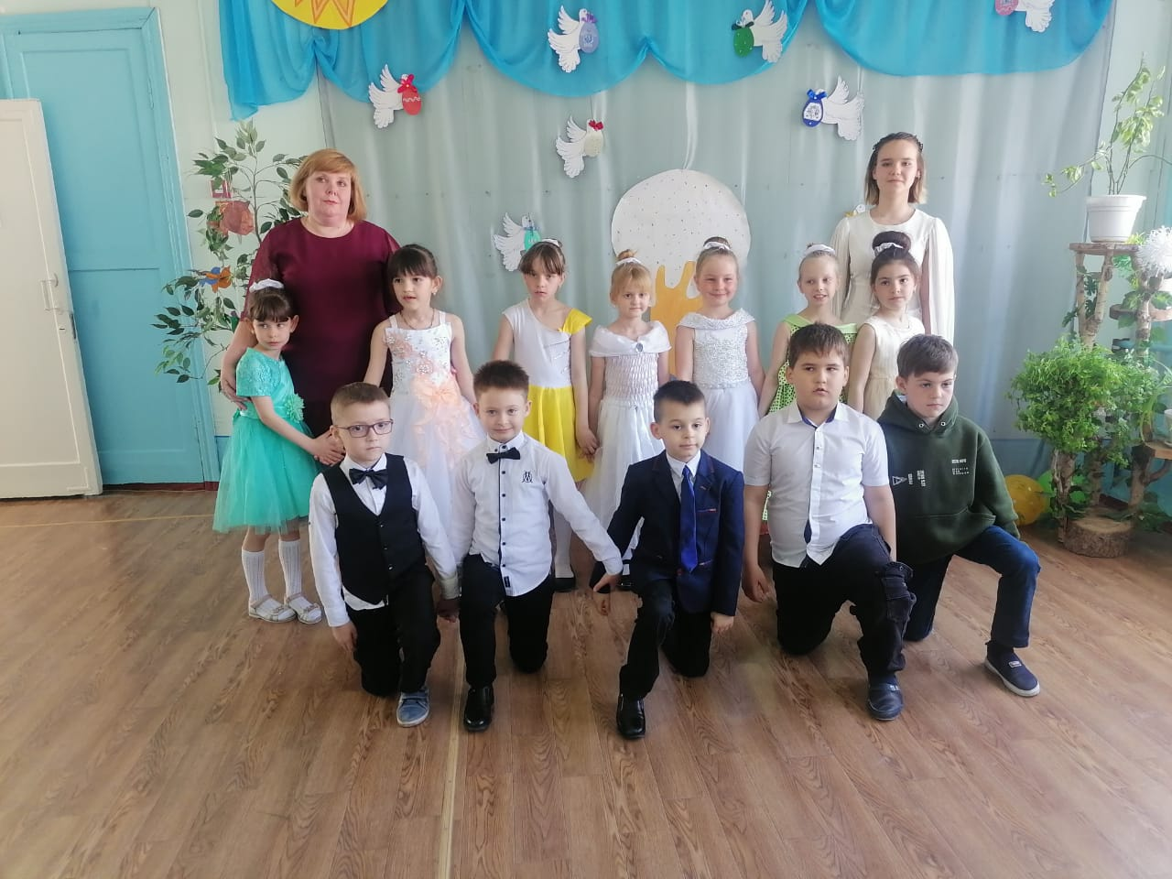
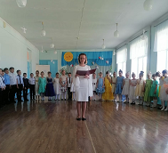
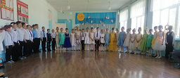

Slide 7
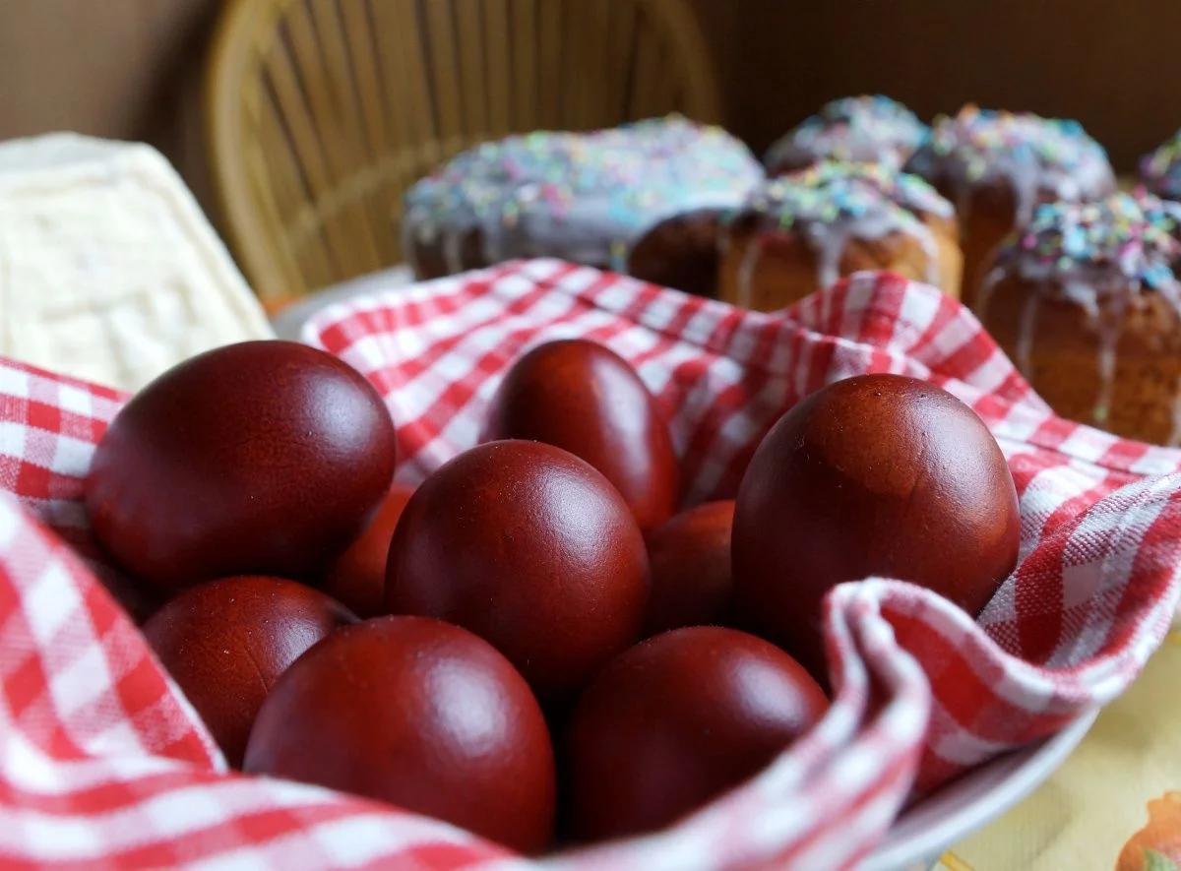
Одна из традиций празднования Пасхи - красить яйца.
Одна из гипотез окрашивания яиц на Пасху связана с Марией Магдалиной. После известия о воскрешении Иисуса Христа Мария решила сообщить эту радостную весть самому императору Тиберию. К императору нельзя было ходить без подарков, а у нее ничего не было, она в качестве символического подарка взяла с собой куриное яйцо. Выбрала она куриное яйцо, так как оно всегда символизировало жизнь, новый этап в развитии. И когда Мария сообщила императору, что Иисус Христос воскрес, император сильно рассмеялся и сказал: "Это так же невозможно, как твоему белому яйцу превратиться в красное". Сразу же после его слов куриное яйцо, принесенное Марией, стало красным.
Красный цвет символизирует кровь, пролитую на кресте Иисусом.

Slide 8
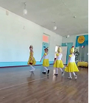
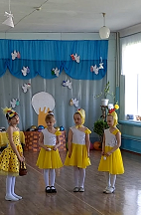
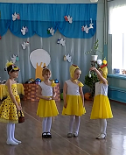
Инсценировка легенды «Подарок»

Slide 9
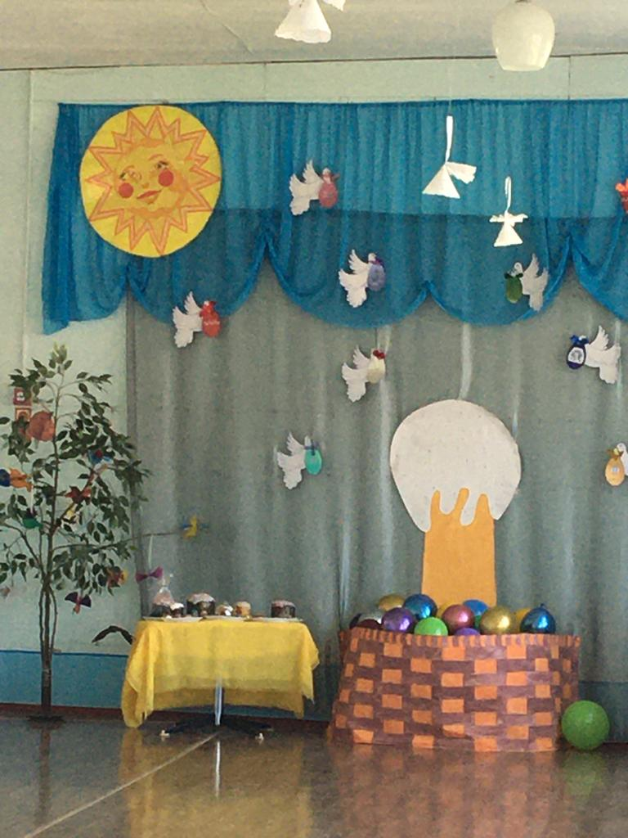
Известны пасхальные традиции печь куличи, что означает «круглый хлеб» и делать творожные пасхи в виде усеченной пирамиды.

Slide 10
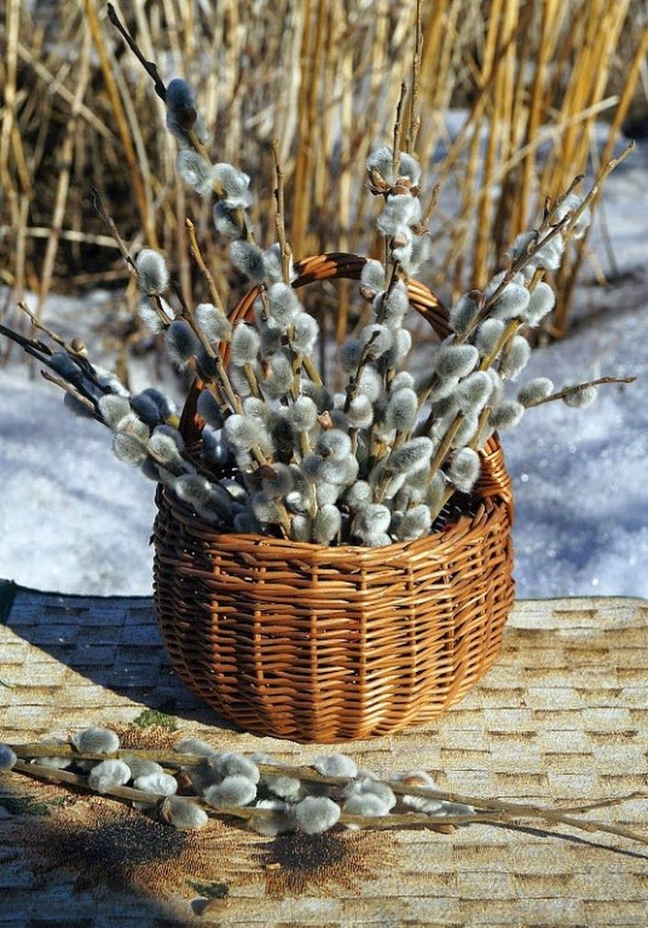
За неделю до праздника Пасхи встречают вербное воскресенье. По преданию именно в этот день Иисус въехал в Иерусалим, после того как воскресил своего друга Лазаря. Жители города встречали гостя веточками олив (в других источниках веточками пальмы). Но так как у нас в России это дерево не растет, то оливу заменили на вербу.

Slide 11
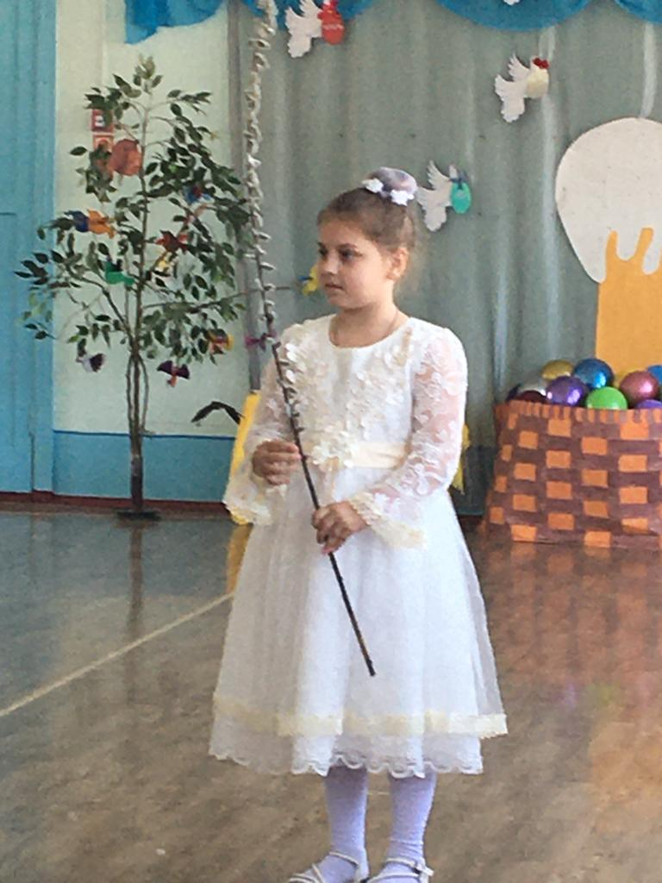
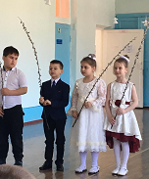
Мальчики да девочки
Свечечки да вербочки
Понесли домой.

Slide 12
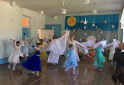
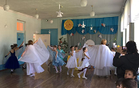
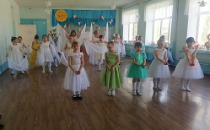
На Пасху было принято петь веселые песни и водить хороводы «Ангелы»

Slide 13
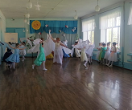
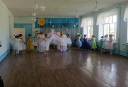
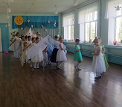
Хоровод «Ангелы»

Slide 14
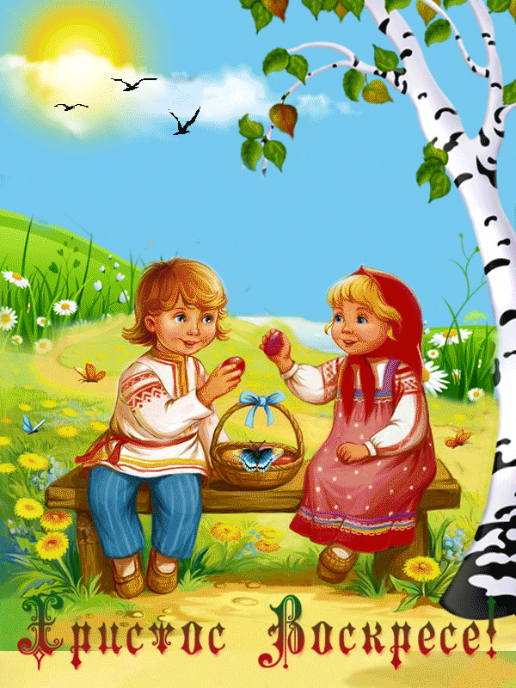
Светлый праздник Пасхи издавна славился различными забавами и веселыми играми.
Игра «Гнёздышко»
Суть игры перенести все яйца в гнездышко. Яйцо положить в ложку, а ложку держать на вытянутой руке. Тут задача трудная - донести бы!
Выигрывает та команда, которая и быстрее и аккуратнее и у которой меньше яиц падало. Скорее всего, победит «ДРУЖБА».

Slide 15
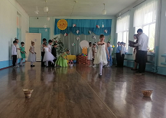
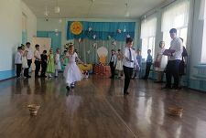
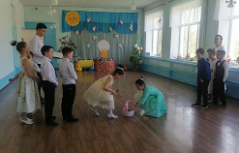

Slide 16
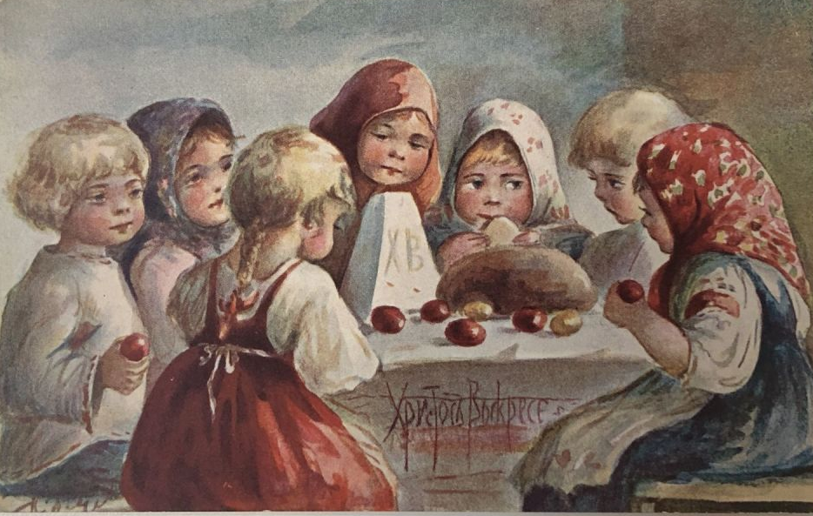
Игра «Раскрути яйцо» Играют двое игроков. У каждого – свое яйцо. Одновременно игроки раскручивают свои пасхальные яйца на столе. У кого яйцо дольше будет крутиться – тот и выиграл. Победитель забирает яйцо проигравшего игрока.

Slide 17
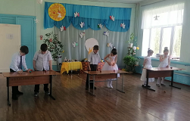
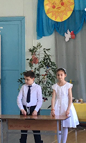
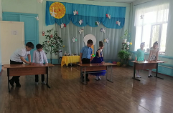

Slide 18
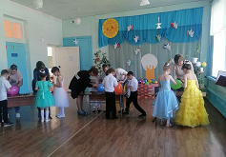
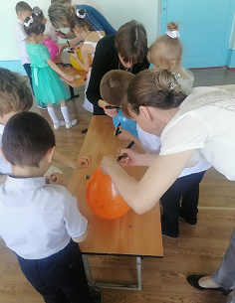
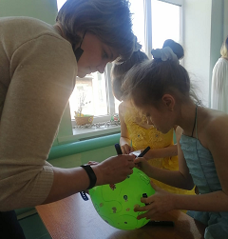
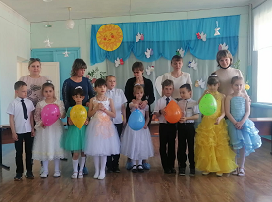
Игра «Укрась пасхальное яйцо».
Участвуют дети с мамами, каждому из которых дается один воздушный шарик и наборы пасхальных наклеек. Они должны украсить свой шарик - «яйцо» наклейками.

Slide 19
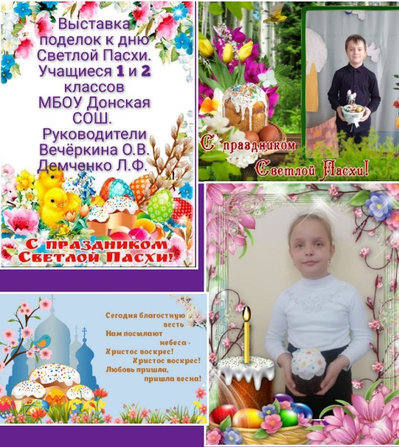
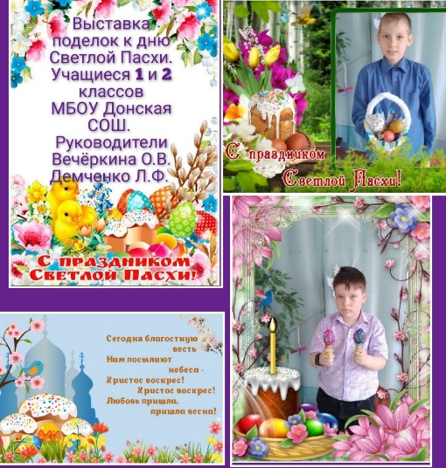
Пасха – любимый и почитаемый всеми православный праздник, он всегда был по-весеннему ярким и долгожданным! В старину рукодельницы накануне Пасхи изготавливали разные поделки.

Slide 20
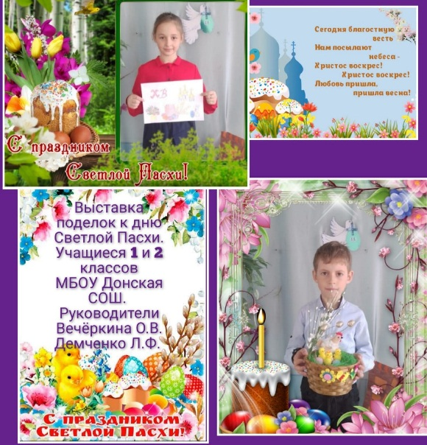
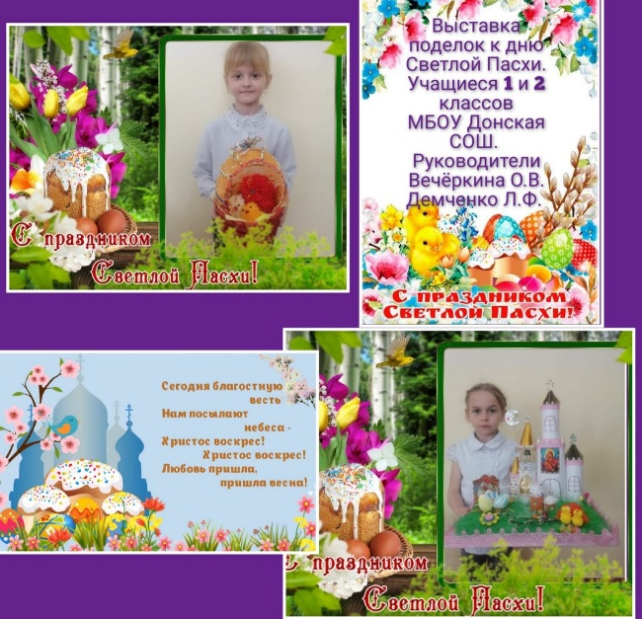
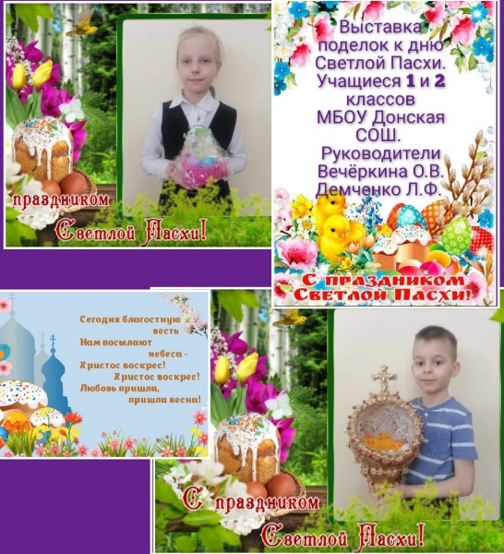
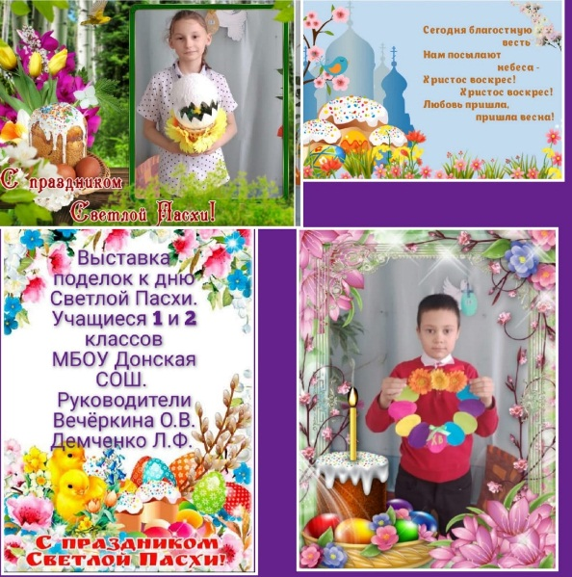

Slide 21
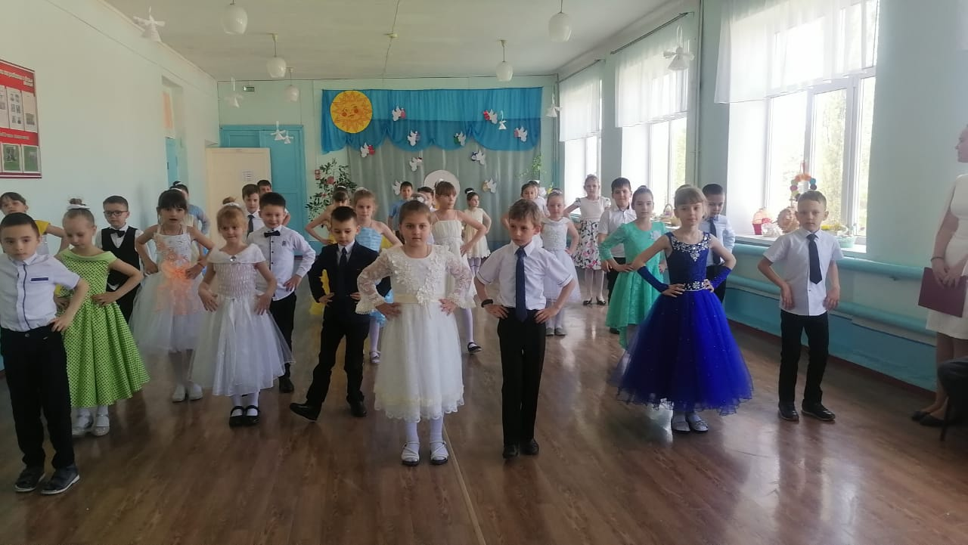
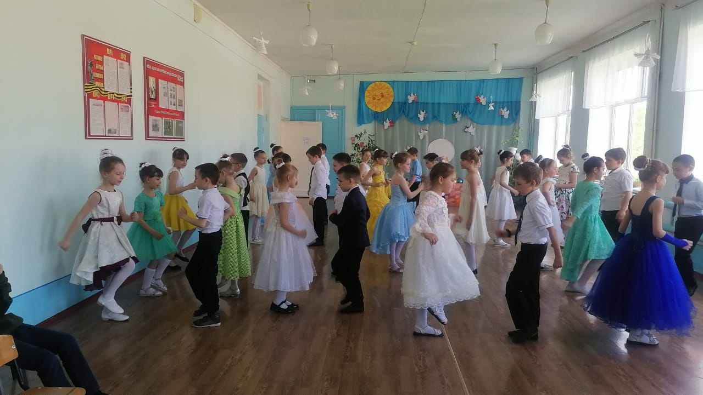
Пасха – праздник радости и красоты, доброты и любви. Это праздник победы добра над злом. Будьте же друг к другу внимательнее, милосерднее и добрее. Пусть в ваших сердцах поселится вера, надежда, любовь.
Танец «Доброта»

